Slide 1
과목_학년학기_단원 | suhi_0501_04
차시명 | 07 분수와 소수의 크기를 비교해 볼까요
파일명 | suhi_0501_04_0007
검토 | 담당
수학팀 | 박종민
문서 HISTORY
번호 | 버전 | 문서 작성일 | 내용 비고 | 작성자 (내선번호) | 검토자
1 | V 1.0 | 2022.01.15 | 문서 발생 | 백지수
2 | V 1.0 | 2022.02.15 | 1차 검수 |  | 박종민
3 | V 2.0 | 2022.02.16 | 수정 |  | 오승태
4 | V 2.0 | 2022.02.17 | 2차 검수 |  | 김예림
5
6
7
8
9
10
11

Slide 2
학습단계 | 파일명 | 페이지 정보 | 프레임 수 | 자료 형태 (동영상, 애니메이션, 노래)
 | suhi_0501_04_0007.html | 수학 익힘 52~53쪽 | 1 | Html5
총 프레임 수 |  |  | 1

Slide 3
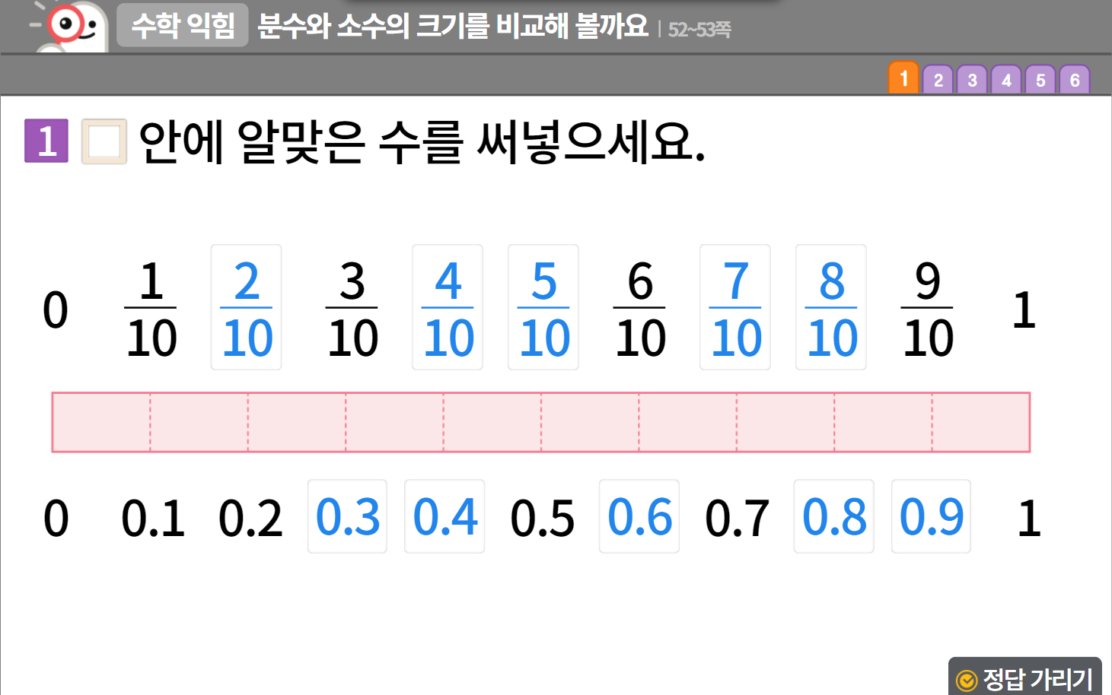

5-1
4. 약분과 통분
suhi_0501_04_0007
07 분수와 소수의 크기를 비교해 볼까요
수정사항
1 | 숫자 약물 디자인 수정
2 | 빈칸 디자인 수정
3 | 정답 확인 디자인 수정 정답 확인 > 정답 가리기로 토글됨
4
5
1
2
3

Slide 4
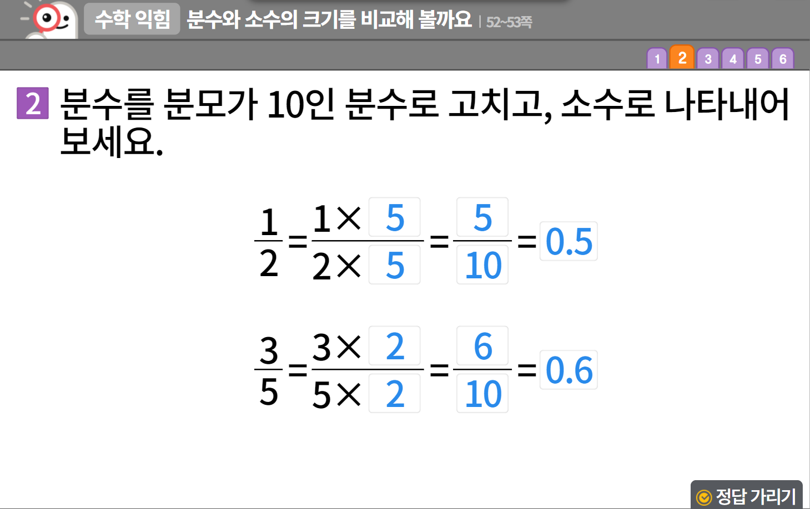
5-1
4. 약분과 통분
suhi_0501_04_0007
07 분수와 소수의 크기를 비교해 볼까요
수정사항
1 | 숫자 약물 디자인 수정
2 | 정답 확인 디자인 수정 정답 확인 > 정답 가리기로 토글됨
3
4
5
1
2

Slide 5
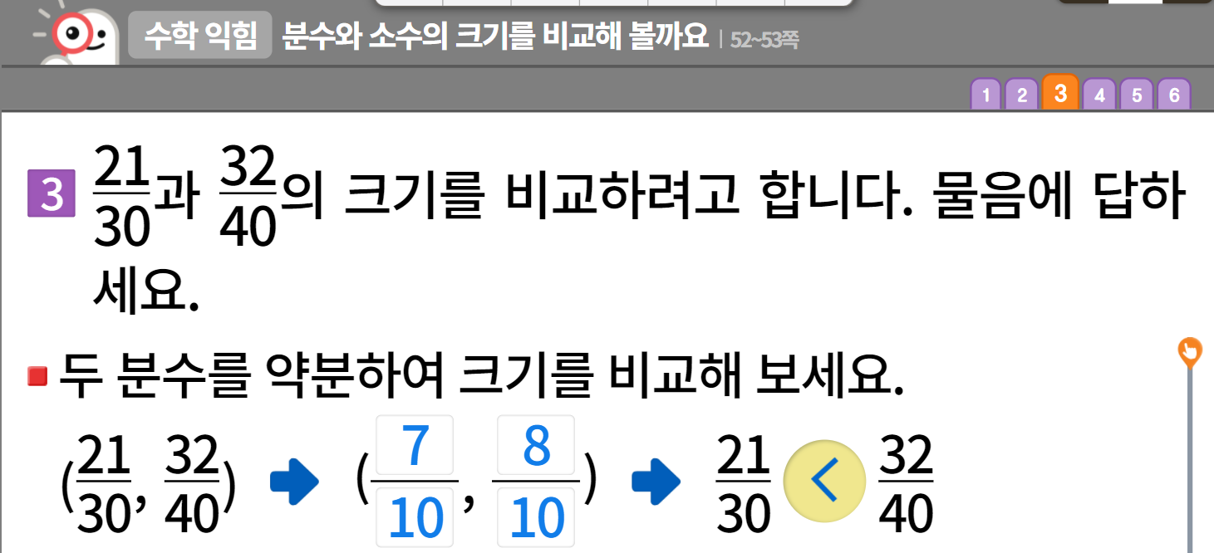





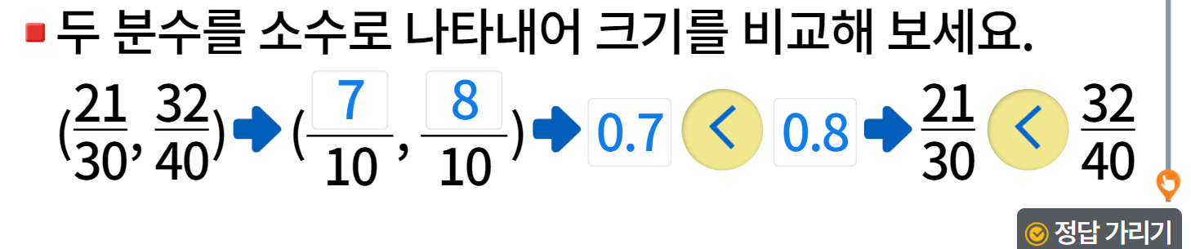
5-1
4. 약분과 통분
suhi_0501_04_0005
07 분수와 소수의 크기를 비교해 볼까요
수정사항
1 | 숫자 약물 디자인 수정
2 | 약물 디자인 수정
3 | 화살표 디자인 수정
4 | 부등호 디자인 수정
5 | 내용을 두 부분으로 나누고 하단에 이너탭 넣기.
6 | 스크롤 삭제
7 | 정답 확인 디자인 수정 정답 확인 > 정답 가리기로 토글됨.
1
5
6
2
4
3
2
5
4
4
3
7

Slide 6
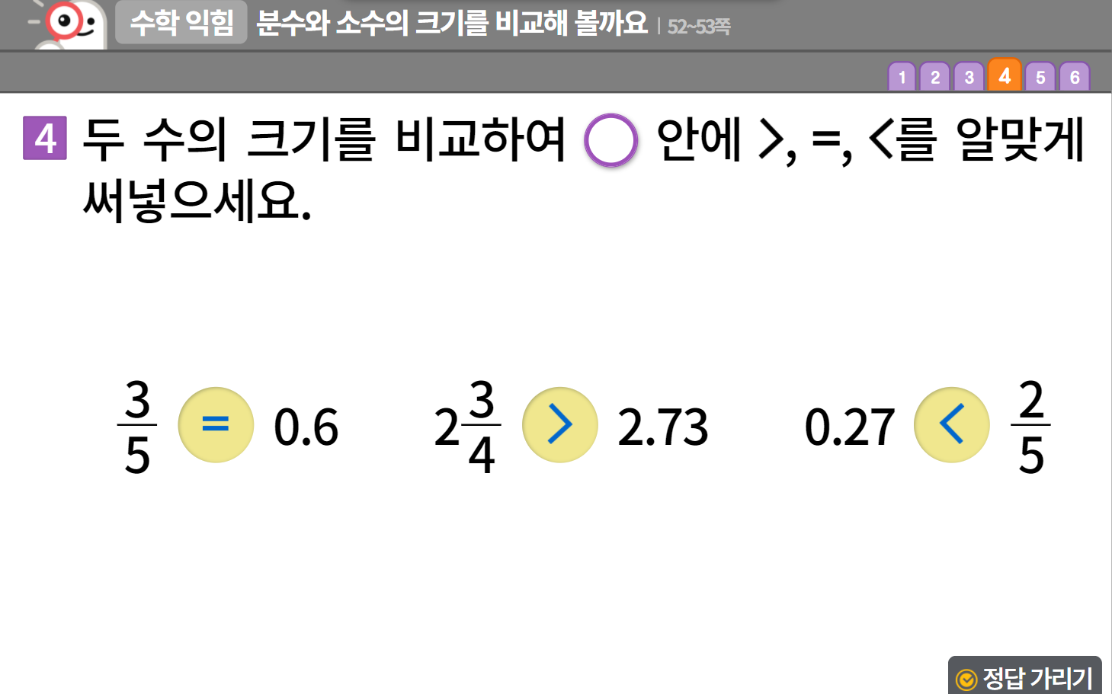

5-1
4. 약분과 통분
suhi_0501_04_0007
07 분수와 소수의 크기를 비교해 볼까요
수정사항
1 | 숫자 약물 디자인 수정
2 | 부등호 디자인 수정
3 | 정답 확인 디자인 수정 정답 확인 > 정답 가리기로 토글됨
4
5
2
1
2
2
2
＝
3

Slide 7
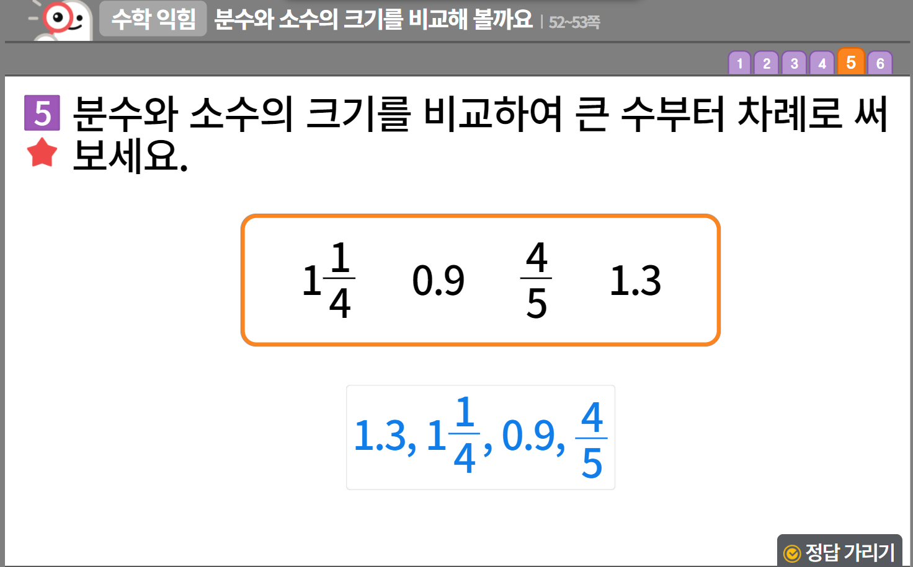


5-1
4. 약분과 통분
suhi_0501_04_0007
07 분수와 소수의 크기를 비교해 볼까요
수정사항
1 | 숫자 약물 디자인 수정
2 | 중요 표시 약물 디자인 수정
3 | 라인박스 디자인 수정
4 | 풀이 확인 버튼 및 팝업 내용 추가(미니 팝업창 다음 슬라이드)
5 | 정답 확인 디자인 수정 정답 확인 > 정답 가리기로 토글됨
6
1
2
3
4
5

Slide 8
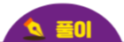
5-1
4. 약분과 통분
suhi_0501_04_0007
07 분수와 소수의 크기를 비교해 볼까요
수정사항
풀이 확인 클릭 시 나타나는 화면
1
2
3
4
5
6
1
2
3
1
4
25
100
4
5
8
10
분수들을 모두 소수로 나타내면 1 ＝1 ＝1.25이며, ＝ ＝0.8이므로 큰 순서대로 나타내면 1.3, 1 , 0.9, 이다.
1
4
4
5
4
5

Slide 9

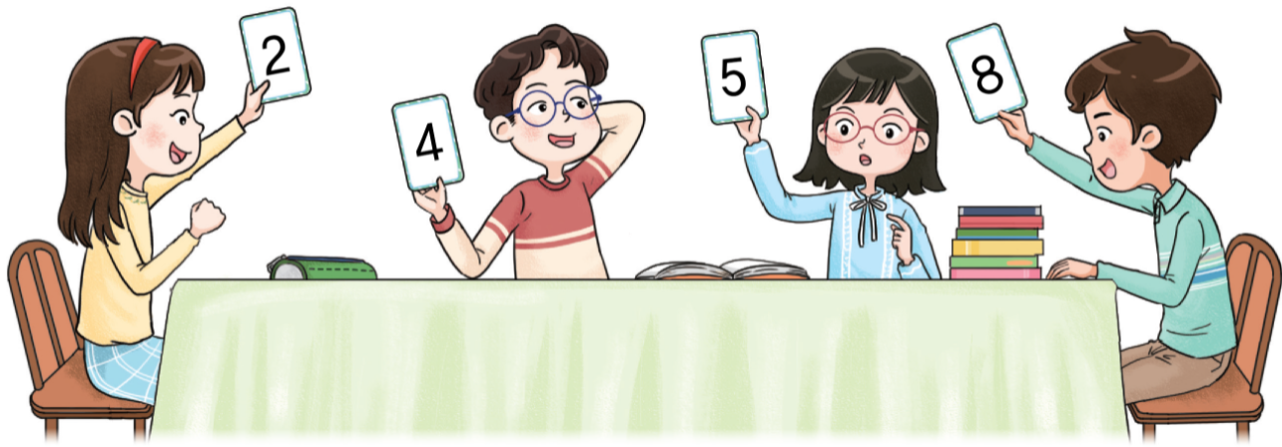
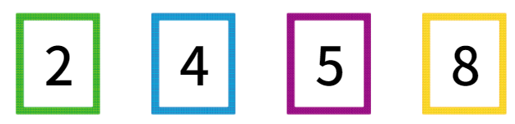

5-1
4. 약분과 통분
suhi_0501_04_0007
07 분수와 소수의 크기를 비교해 볼까요
수정사항
1 | 그림은 기존 개발물 그대로 사용
2 | 풀이 확인 버튼 및 팝업 내용 추가(풀 팝업창 다음 슬라이드)
3 | 답 칸 클릭하면 답이 나타남. 정답 확인 버튼은 정답 가리기로 토글됨.
4
5
분수와 소수의 크기를 비교해 볼까요 │ 52~53쪽
1
2
3
4
5
6
수 카드가 4장 있습니다. 이 중에서 2장을 뽑아 진분수를 만들려고 합니다. 만들 수 있는 진분수 중 가장 큰 수를 소수로 나타내어 보세요.
1
0.8
2
3

Slide 10
5-1
4. 약분과 통분
suhi_0501_04_0007
07 분수와 소수의 크기를 비교해 볼까요
수정사항
풀이 확인 클릭 시 나타나는 화면
1
2
3
4
5
분수와 소수의 크기를 비교해 볼까요 │ 52~53쪽
1
2
3
4
5
6
수 카드가 4장 있습니다. 이 중에서 2장을 뽑아 진분수를 만들려고 합니다. 만들 수 있는 진분수 중 가장 큰 수를 소수로 나타내어 보세요.
2
4
2
5
4
5
2
8
주어진 수 카드에서 2장을 뽑아 만들 수 있는 진분수는 , , , ,
, 입니다. 이 분수들의 크기를 비교해보면 가장 큰 수는 입니다.
따라서 를 소수로 나타내면 ＝ ＝0.8입니다.
4
8
5
8
4
5
4
5
4
5
4
5
0.8

